Slide 1



freesay的设计开发
主题：Tape+表白墙
李航成 22307130449
吴思鸿 22307130462
《移动互联网》期末讲演

Slide 2

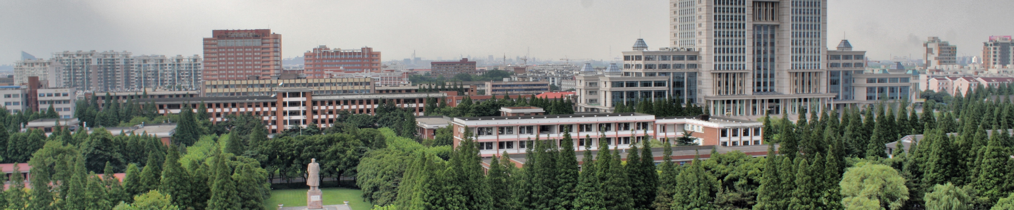
CONTENTS
01
项目介绍与功能总览
02
整体技术选型
03
功能展示与难点概述
04
分工与项目推进情况

Slide 3

01
项目介绍与功能总览

Slide 4


Overview
freesay
https://github.com/lkdhy/freesay
Freesay is where you can chat and share freely.
freesay 是基于提问箱的社交网站
支持每个人的 “私有墙” 与“公有墙”
基本功能 | 创新功能
注册、登录✔ | 提问界面，提供问题给予“灵感” ✔
编辑并分享提问箱✔ | 提问时标记上tag，在帖子上显示✔
进入提问箱（“个人墙”）浏览与提问✔ | 个人墙的tag分类搜索✔
回复问题，支持thread✔ | 【TODO】
匿名/实名、公开/私密✔
每日表白墙（“公有墙”），支持thread✔
私信聊天✔

Slide 5
02
整体技术选型

Slide 6












整体技术选型
【TODO】（简单列举所用组件的类型）
Vue.js + TypeScript
Python Web 框架 django
Pinia
Vue Router
Element Plus 组件库
MySQL数据库管理系统
（状态管理）当前登录用户用户名、邮箱、头像、个性签名……

Slide 7
03
功能展示与难点概述

Slide 8

注册、登录

Slide 9
重要界面
广场
查看别人分享的提问箱入口，进入其提问箱浏览、提问。
用户提问箱
显示该用户所有公开的问答帖。
“我的主页”
查看、回复、编辑与自己相关的问答帖。
“TA问我的”
“我问TA的”

Slide 10
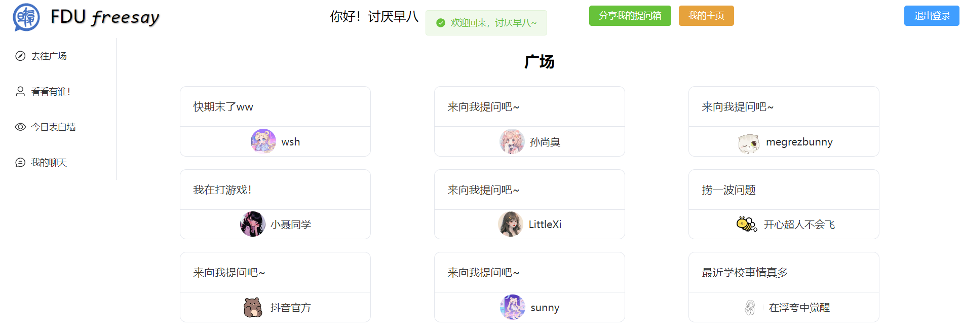
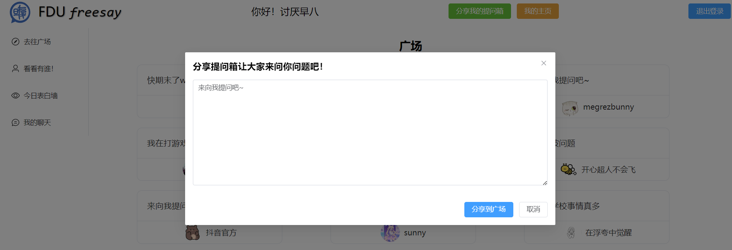
广场 | 分享提问箱到广场

Slide 11
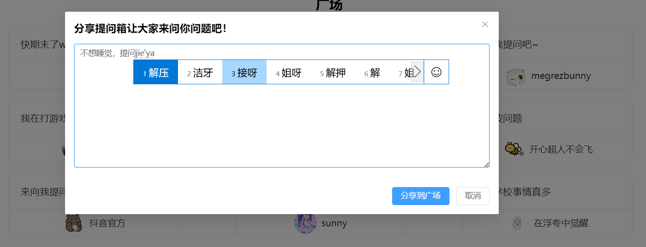
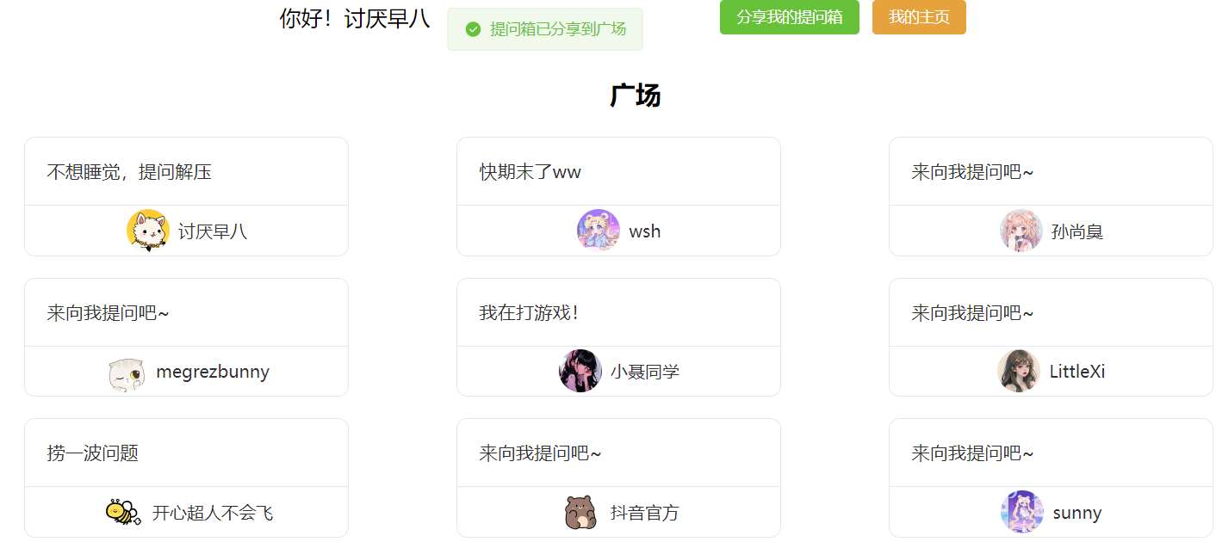

广场 | 分享提问箱到广场

Slide 12
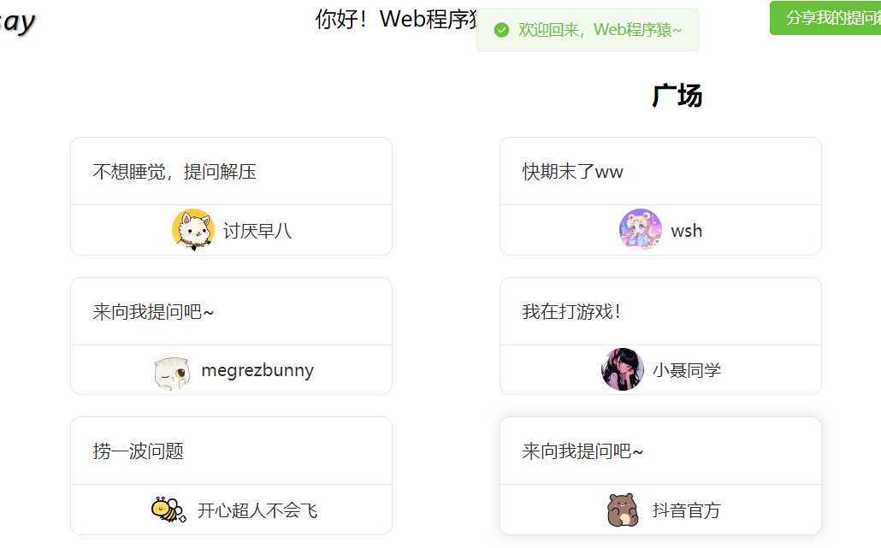
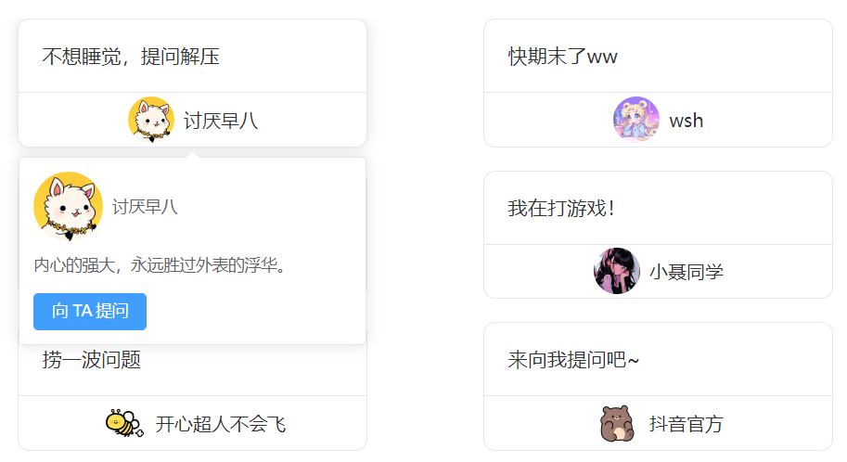

进入提问箱浏览 | 提问

Slide 13

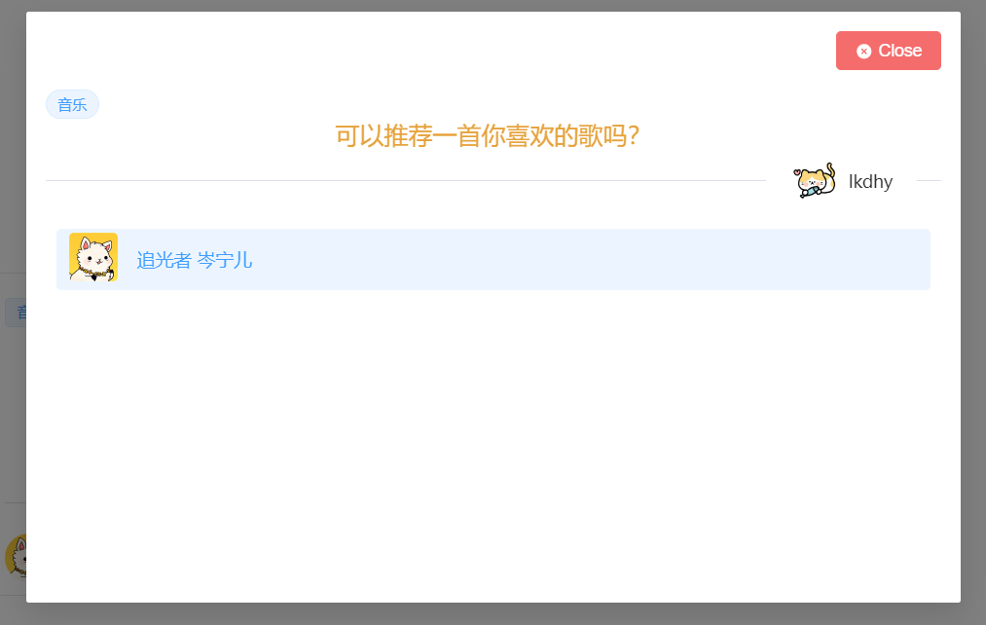
进入提问箱浏览 | 提问

Slide 14
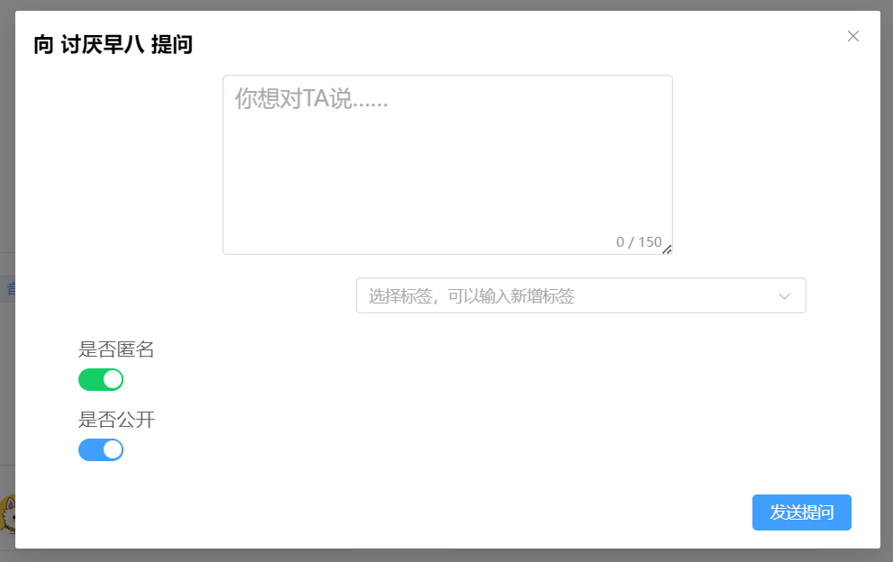
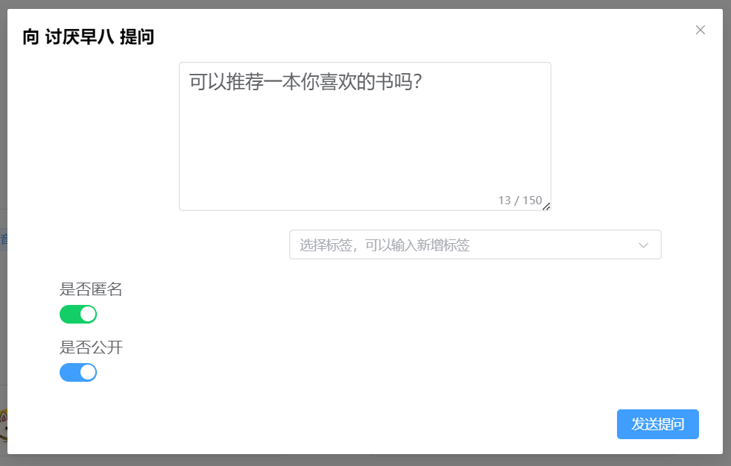
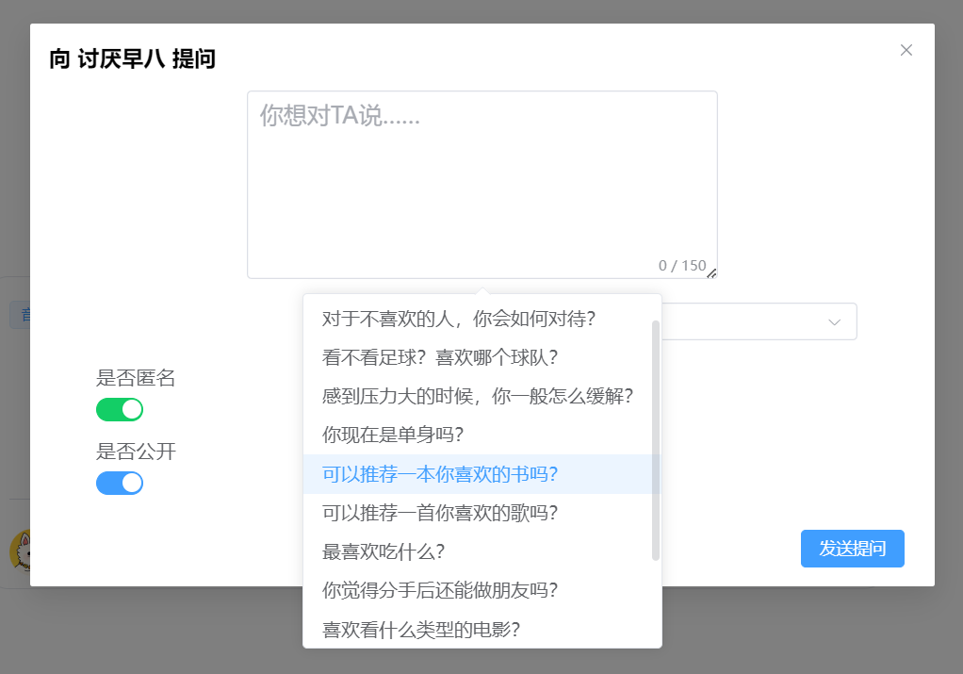
进入提问箱浏览 | 提问 | 提供了一些问题

Slide 15
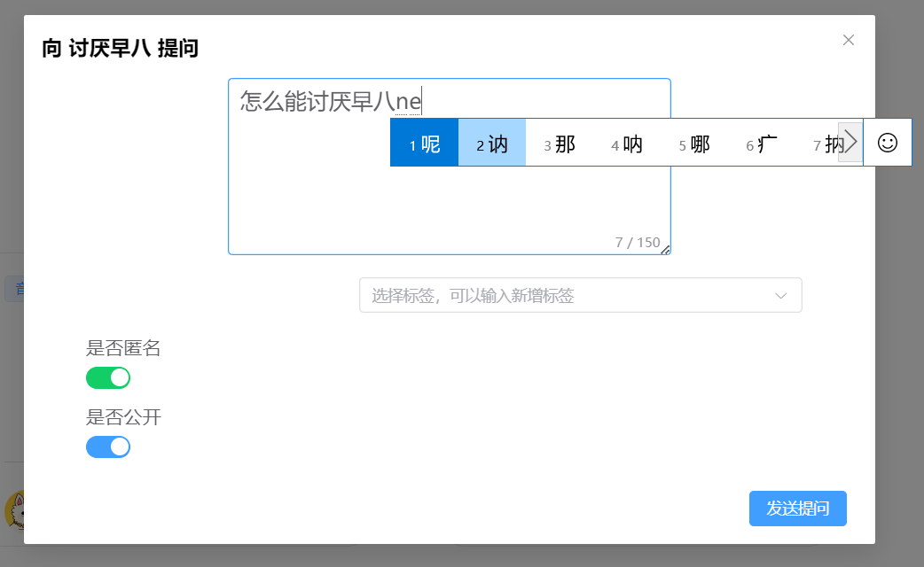
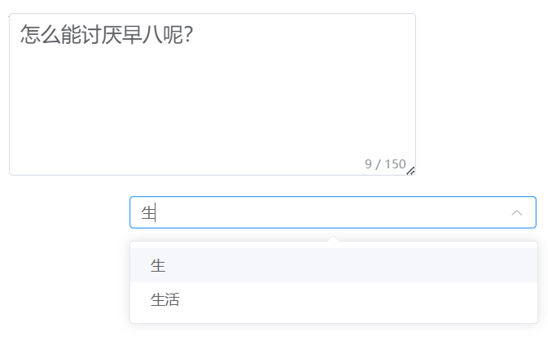
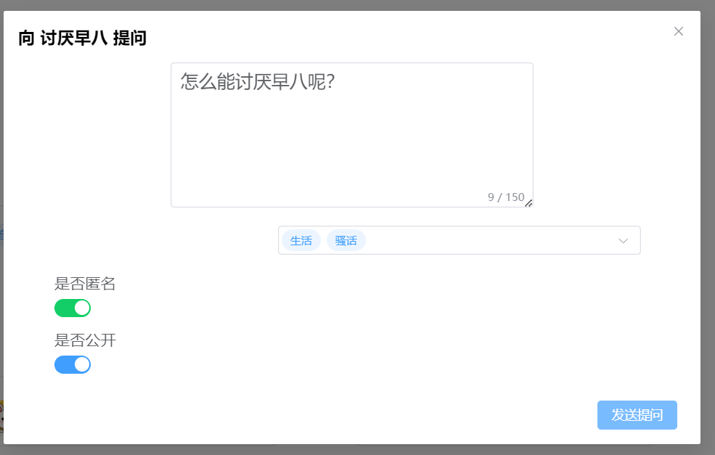
进入提问箱浏览 | 提问

Slide 16
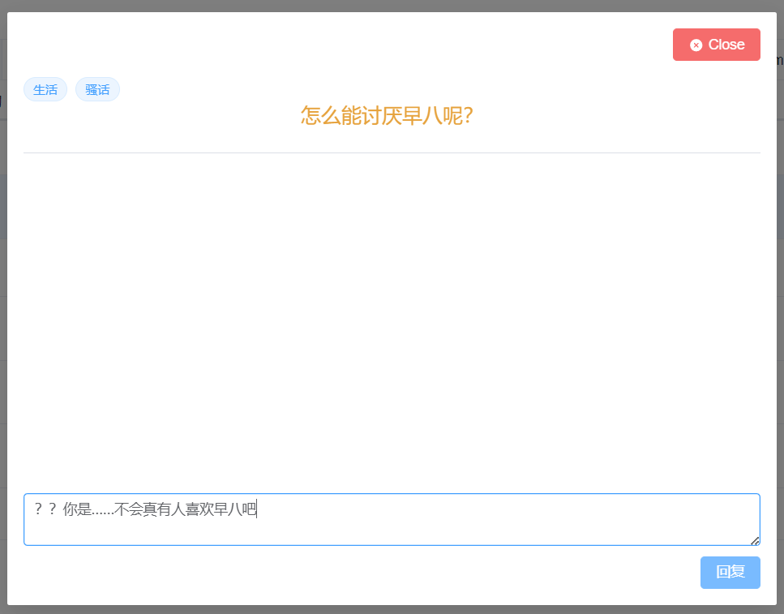
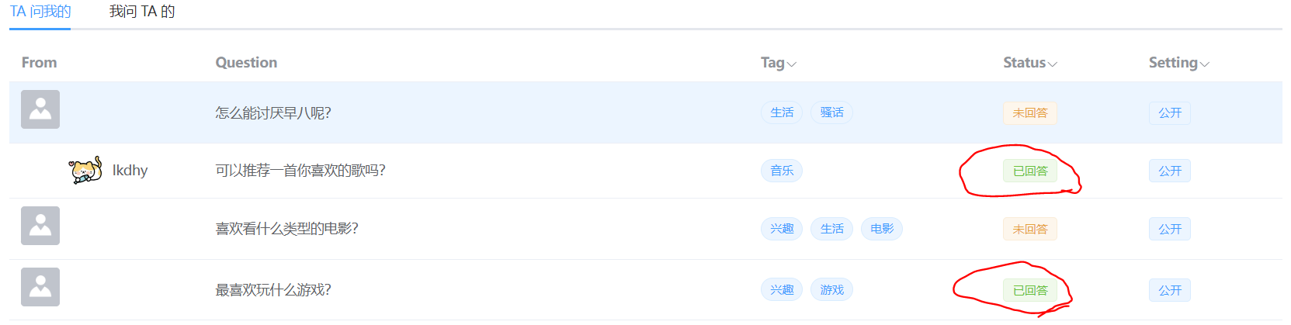
回复问题 | 双方 thread

Slide 17

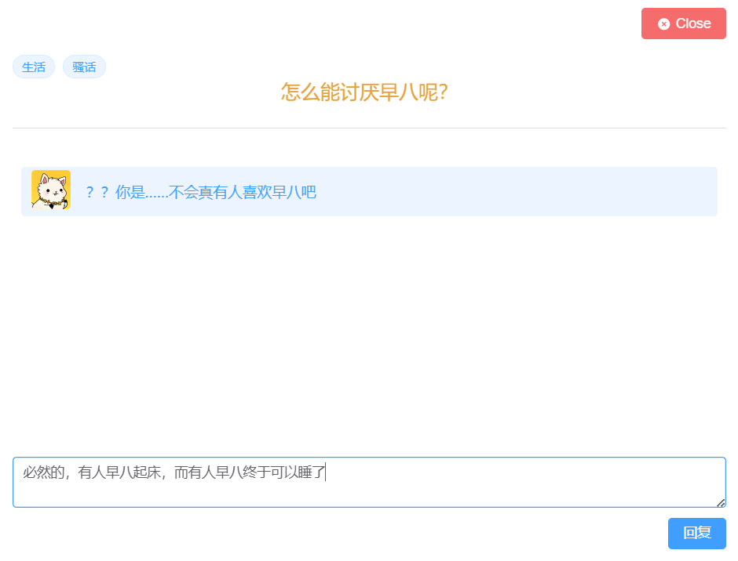
回复问题 | 双方 thread

Slide 18
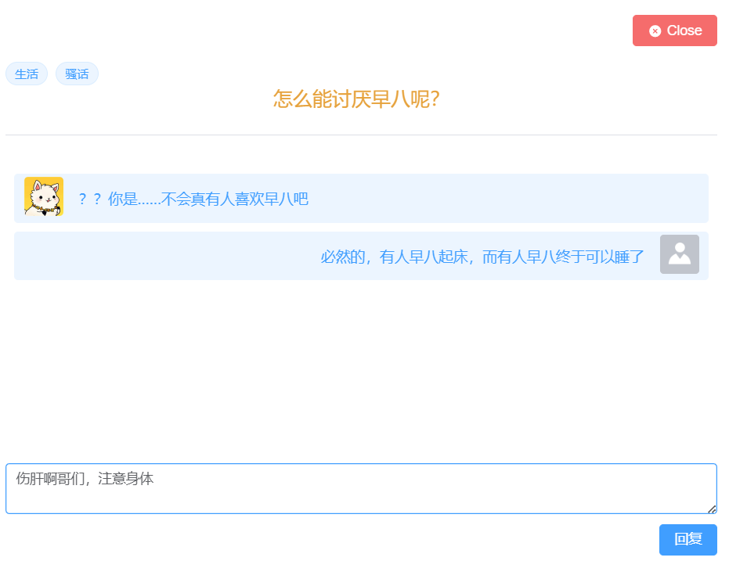
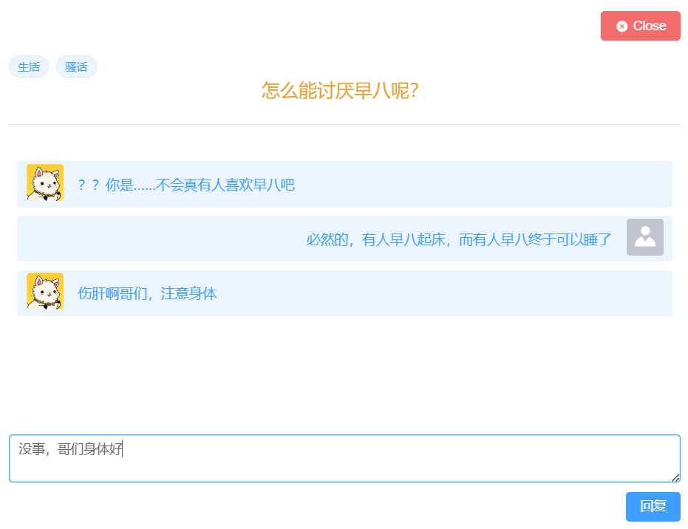
回复问题 | 双方 thread

Slide 19
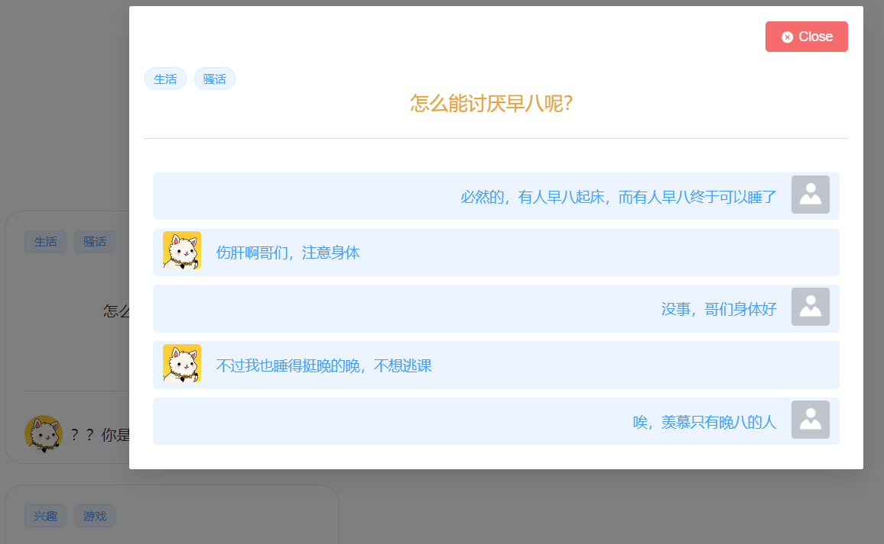
回复问题 | 双方 thread

Slide 20
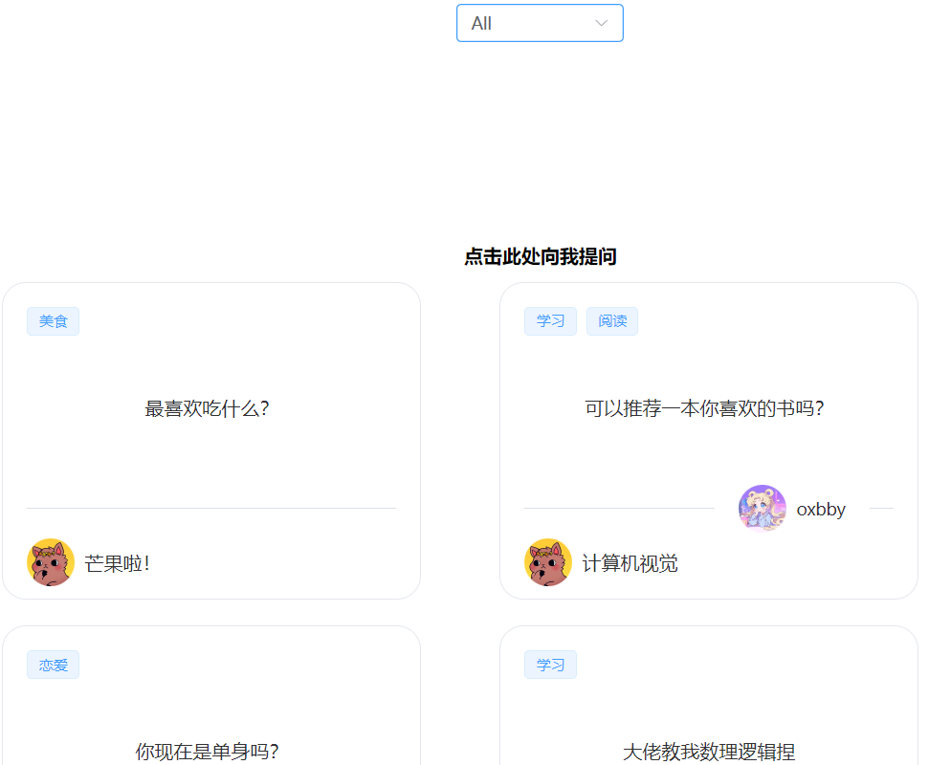
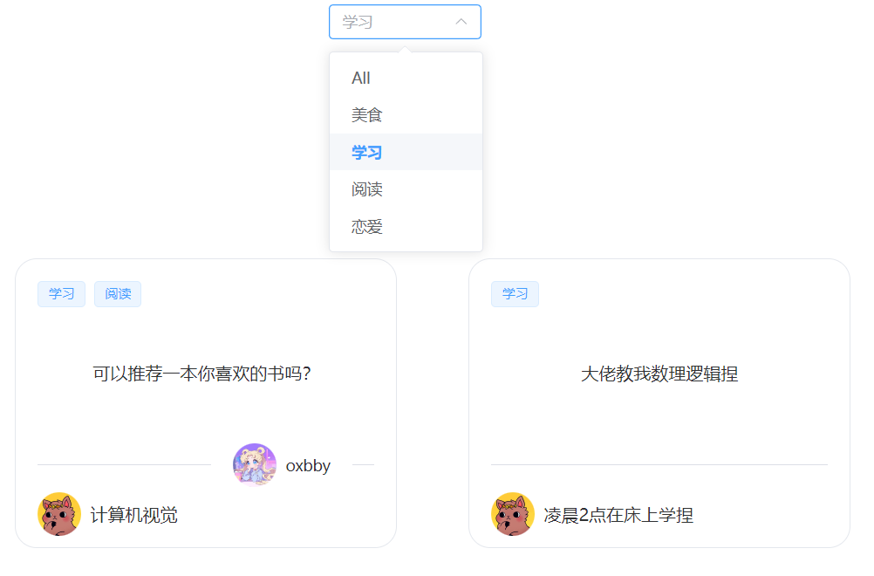
“个人墙” 分类筛选

Slide 21
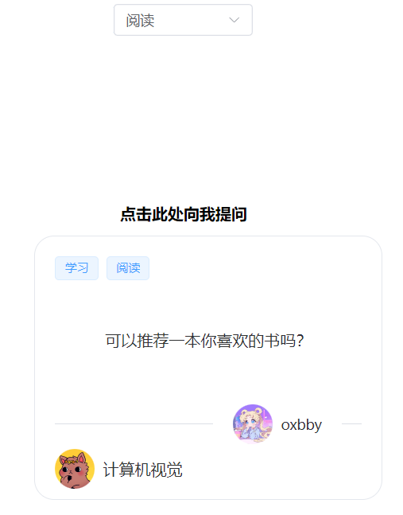
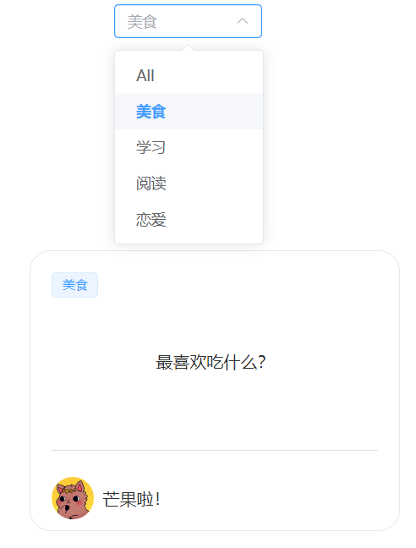
个人墙分类筛选

Slide 22
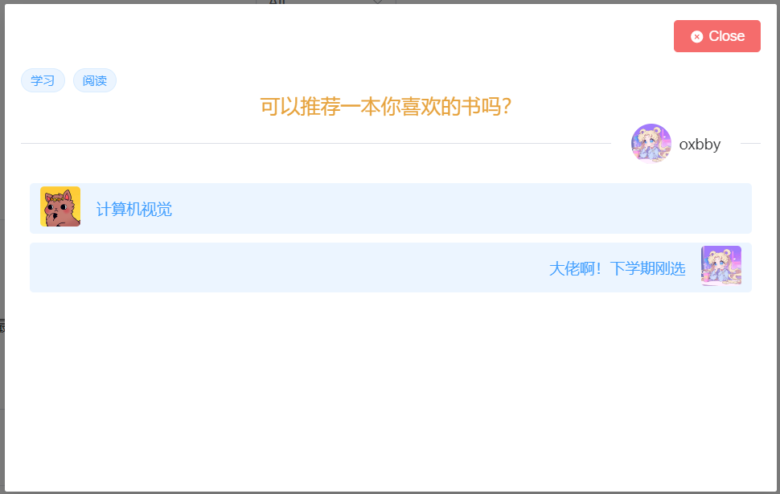
提问者实名

Slide 23
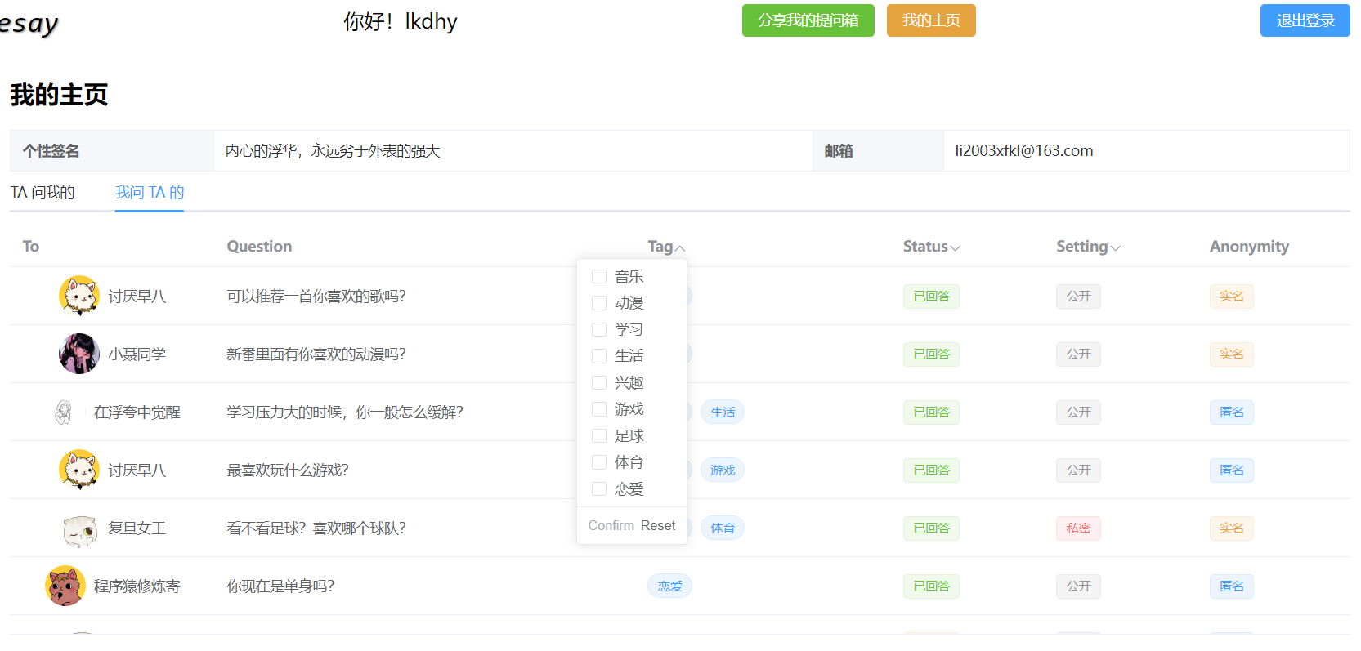
个人主页查看、过滤帖子

Slide 24
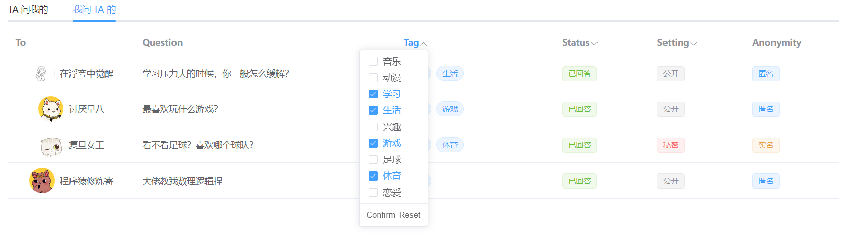
个人主页查看、过滤帖子

Slide 25
公有墙帖子 【TODO】

Slide 26
04
分工与项目推进情况

Slide 27
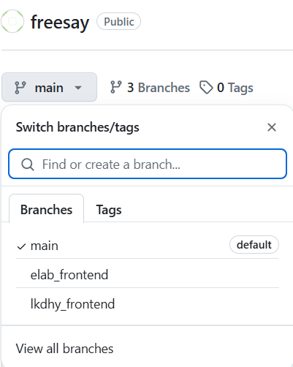
分工情况
李航成
前端设计和实现
（本项目的特点：前端码量偏大）
Element Plus 组件调研
不断交流、讨论
吴思鸿
后端设计与实现
Element Plus 组件调研
收集“常见问题”
及时填充各表格的信息，以便展示和调试
及时测试前端功能
不断交流、讨论

Slide 28
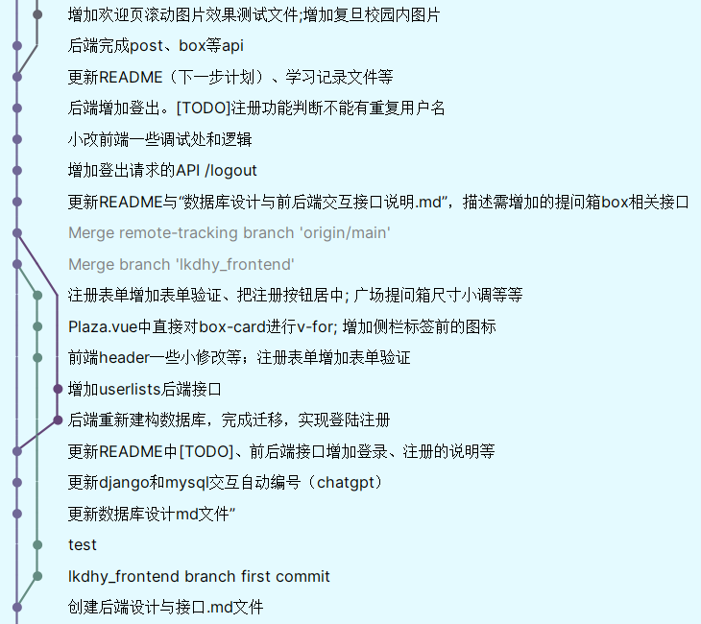

项目推进情况
协作开发
循序渐进
Keep learning…

Slide 29
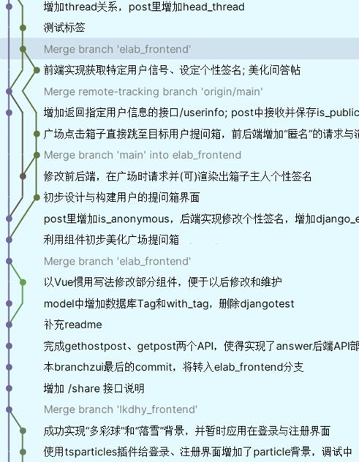
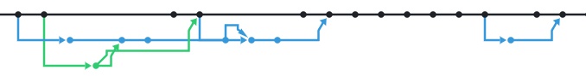
项目推进情况
协作开发
循序渐进
Keep learning…

Slide 30
Thanks

Slide 31
项目总结
项目概括
freesay 将被设计成一个基于提问箱的社交网站，支持 “公有墙” 与每个人的 “私有墙”。
项目框架
整体从用 bs 框架，基于浏览器。
前端部分采用Vue.js框架进行设计，后端部分采用Python Django框架实现
项目内容
(1) 注册登录
(2) 创建提问箱
(3) 发布提问帖
(4) 回复帖子
(5) 每日表白墙
(6) “个人墙” 的分类搜索
(7) 私聊功能
(8) 广场帖子推荐算法
项目创新点
在提问界面，提供一些常见问题，可给提问者带来便利和 “灵感”。
提问箱附带标签，“个人墙” 的分类搜索

Slide 32

Unified fonts make reading more fluent.
Theme color makes PPT more convenient to change.
Adjust the spacing to adapt to Chinese typesetting, use the reference line in PPT.
Text here
Supporting text here.
You can use the icon library in iSlide (www.islide.cc) to filter and replace existing icon elements with one click.
Text here
Supporting text here.
You can use the icon library in iSlide (www.islide.cc) to filter and replace existing icon elements with one click.

Slide 33

整体架构介绍
总体基于 Vue.js 框架实现
根据实际需要，综合运用 Element Plus 提供的组件。
“基于 Vue 3，面向设计师和开发者的组件库”。

Slide 34
01
Supporting text here.
When you copy & paste, choose "keep text only" option.

Slide 35
整体技术选型
总体基于 Vue.js 框架实现
根据实际需要，综合运用 Element Plus 提供的组件。
“基于 Vue 3，面向设计师和开发者的组件库”。

Slide 36
9K
1K
Text Here
Text Here
Text Here
Text Here
Text Here
Text Here
Text
Text
Text
Text
Text
Text
Text
Text
Text
Text
Text
Text

Slide 37
02
Supporting text here.
When you copy & paste, choose "keep text only" option.

Slide 38
03
Supporting text here.
When you copy & paste, choose "keep text only" option.

Slide 40
REPORT
TEMPLATES
name yyyy/mm/dd

